Slide 1
Báo cáo cuối kì Quản lý hệ thống bán hàng dành cho mẹ và bé
Nhóm 15
20133024 - Trần Công Bằng
20133113 - Nguyễn Thi Tường Vi
GVHD: NGUYỄN THÀNH SƠN
20133039 - Huỳnh Công Hậu
20133034 - Lê Minh Đăng

Slide 2
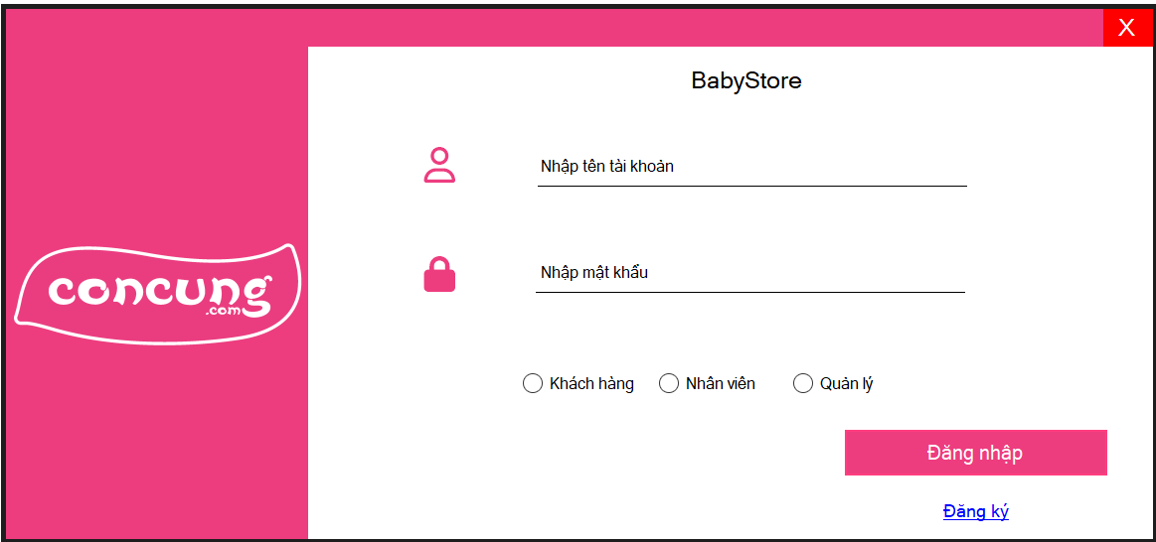
Đăng Nhập

Slide 3
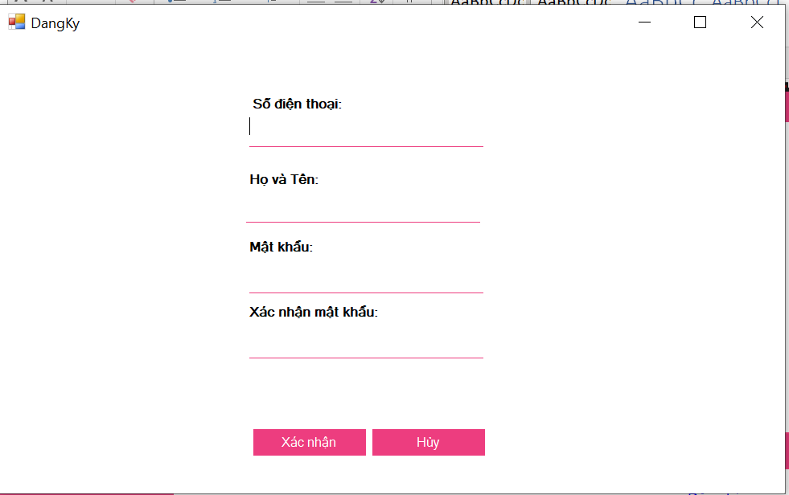
Đăng Kí

Slide 4
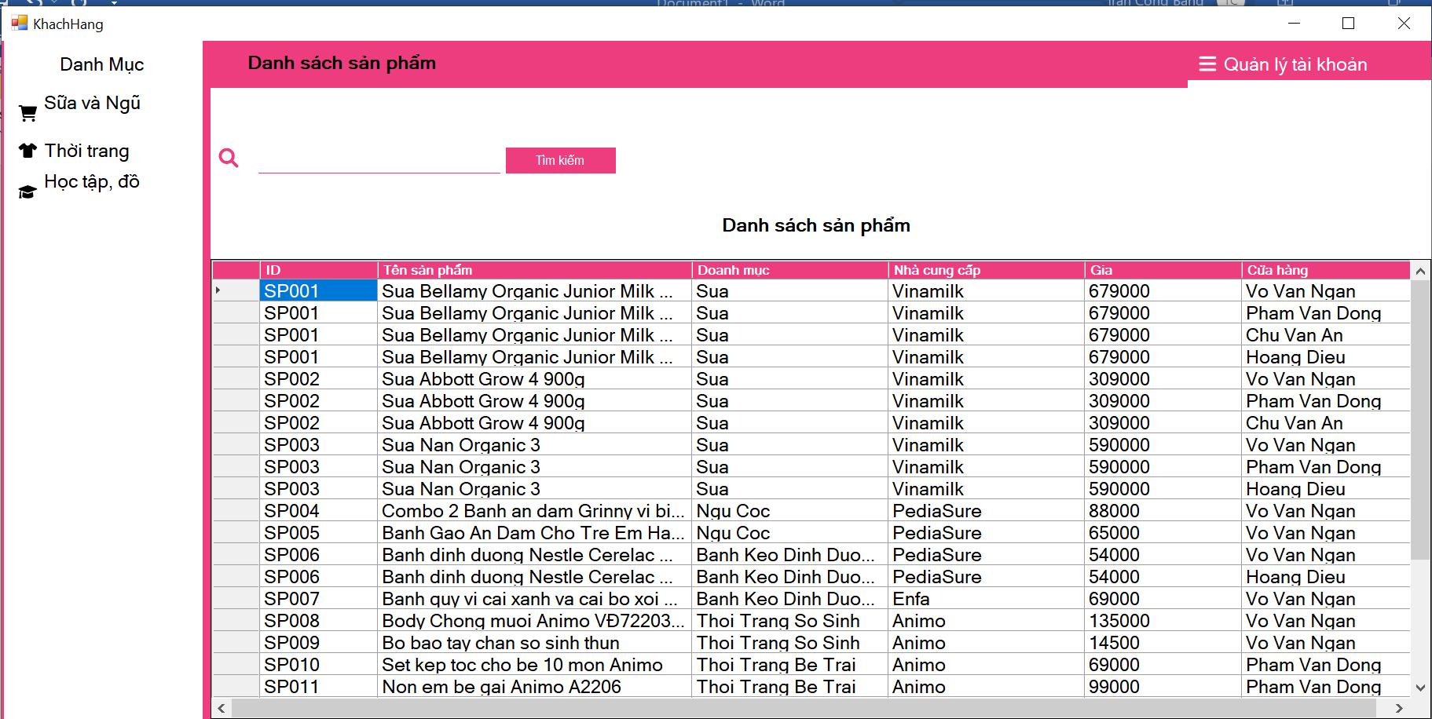
Trang Cá Nhân Của Khách Hàng

Slide 5
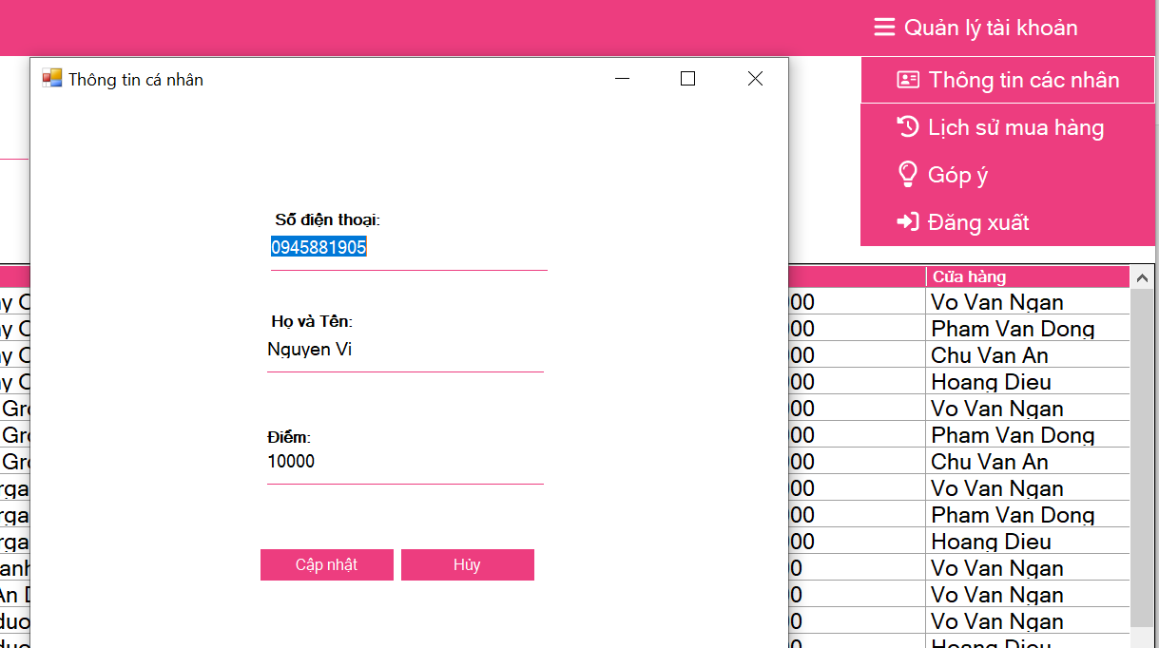
Thông tin cá nhân Khách Hàng

Slide 6
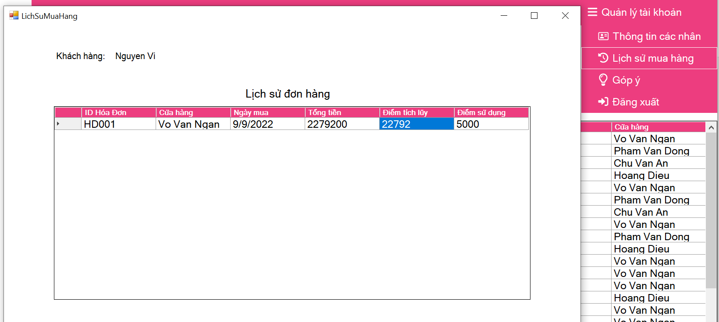
Lịch sử mua hàng

Slide 7
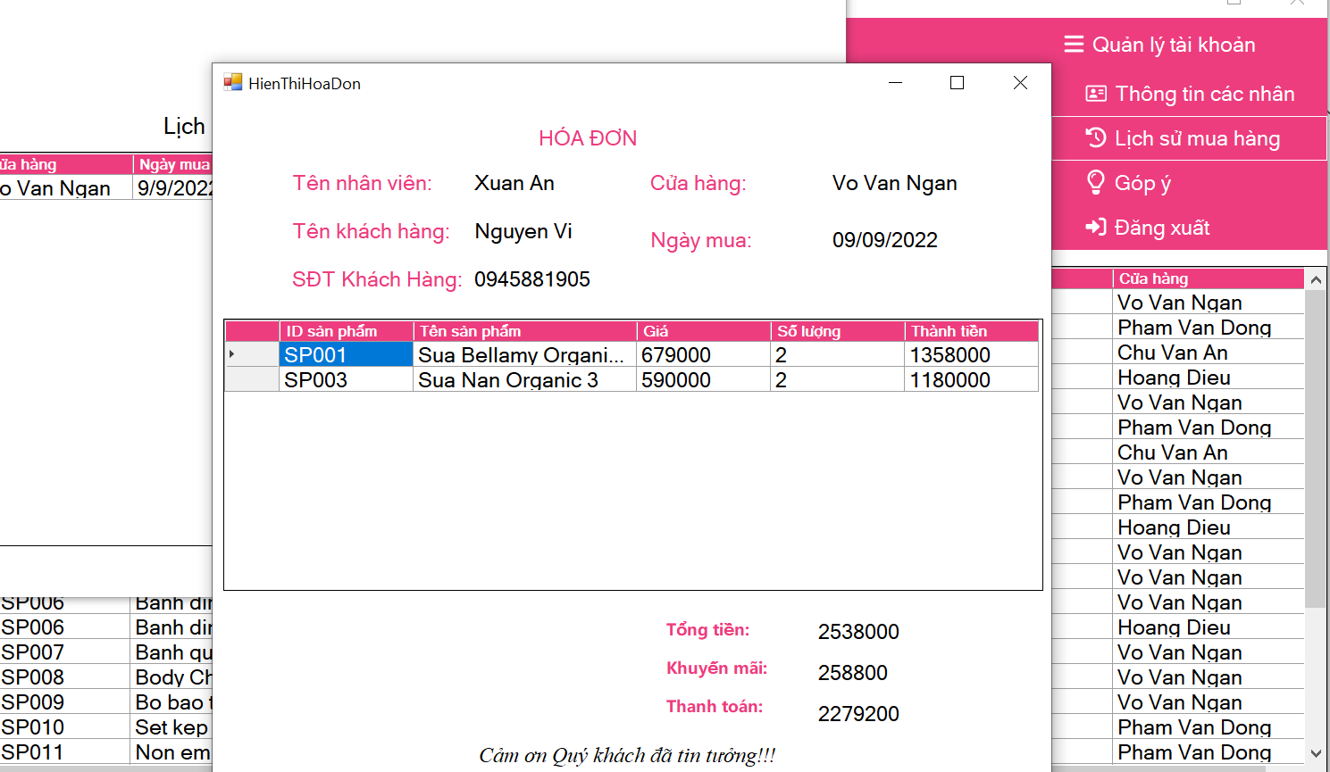
Hóa đơn

Slide 8
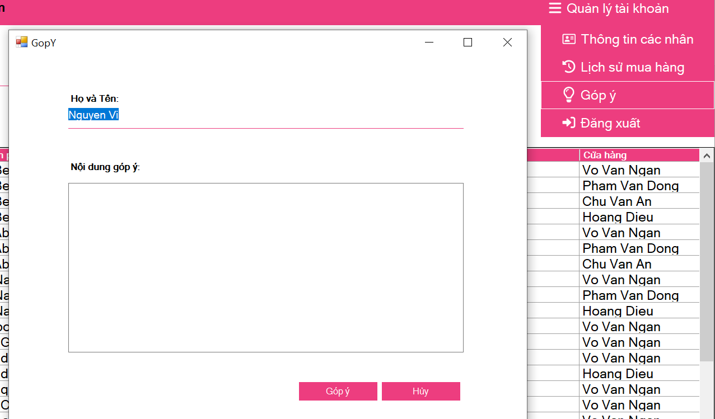
Đánh giá của Khách hàng

Slide 9
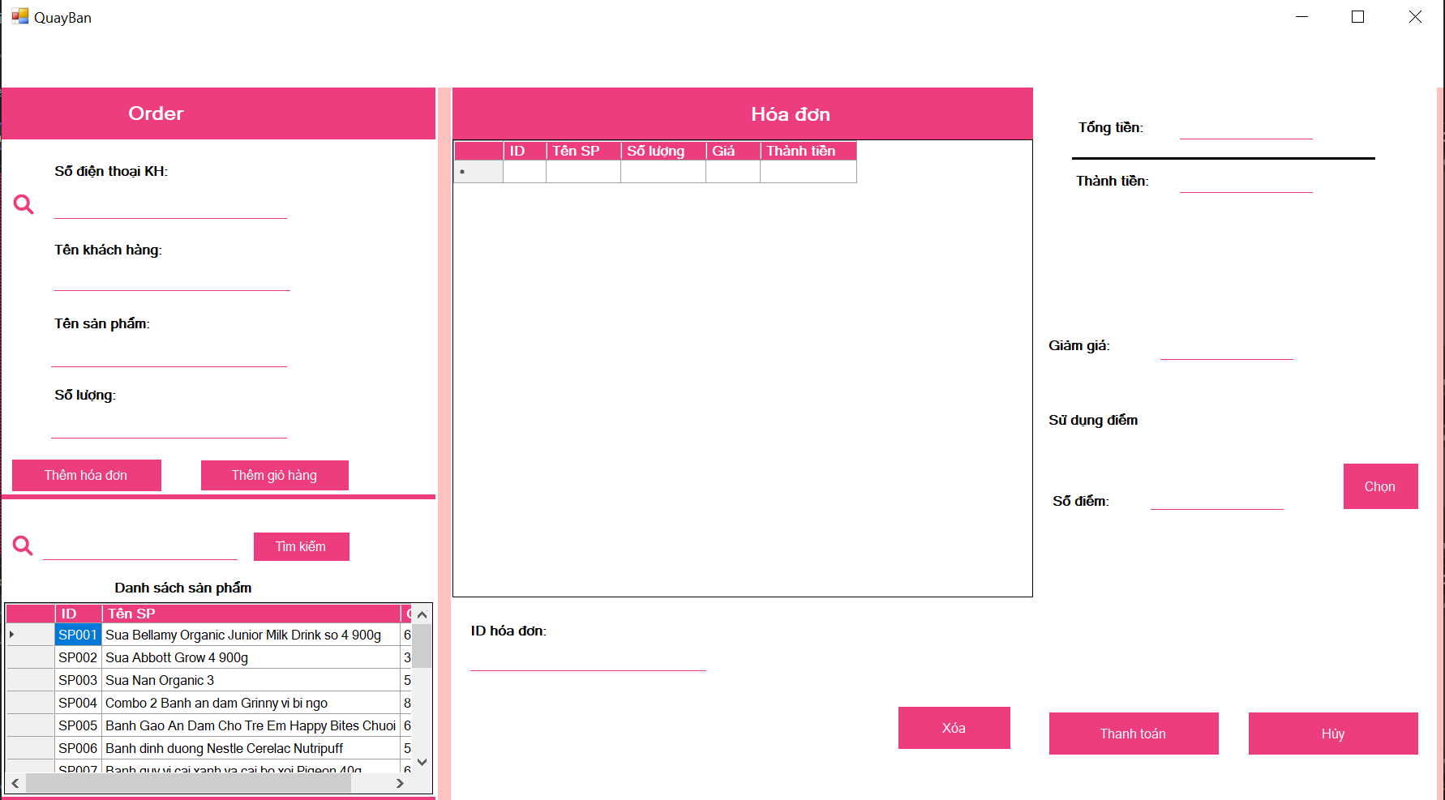
Quầy bán

Slide 10
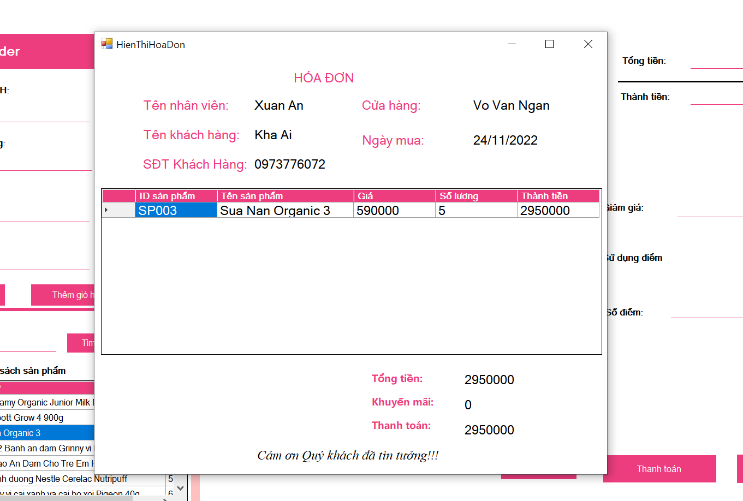
Xuất hóa đơn

Slide 11
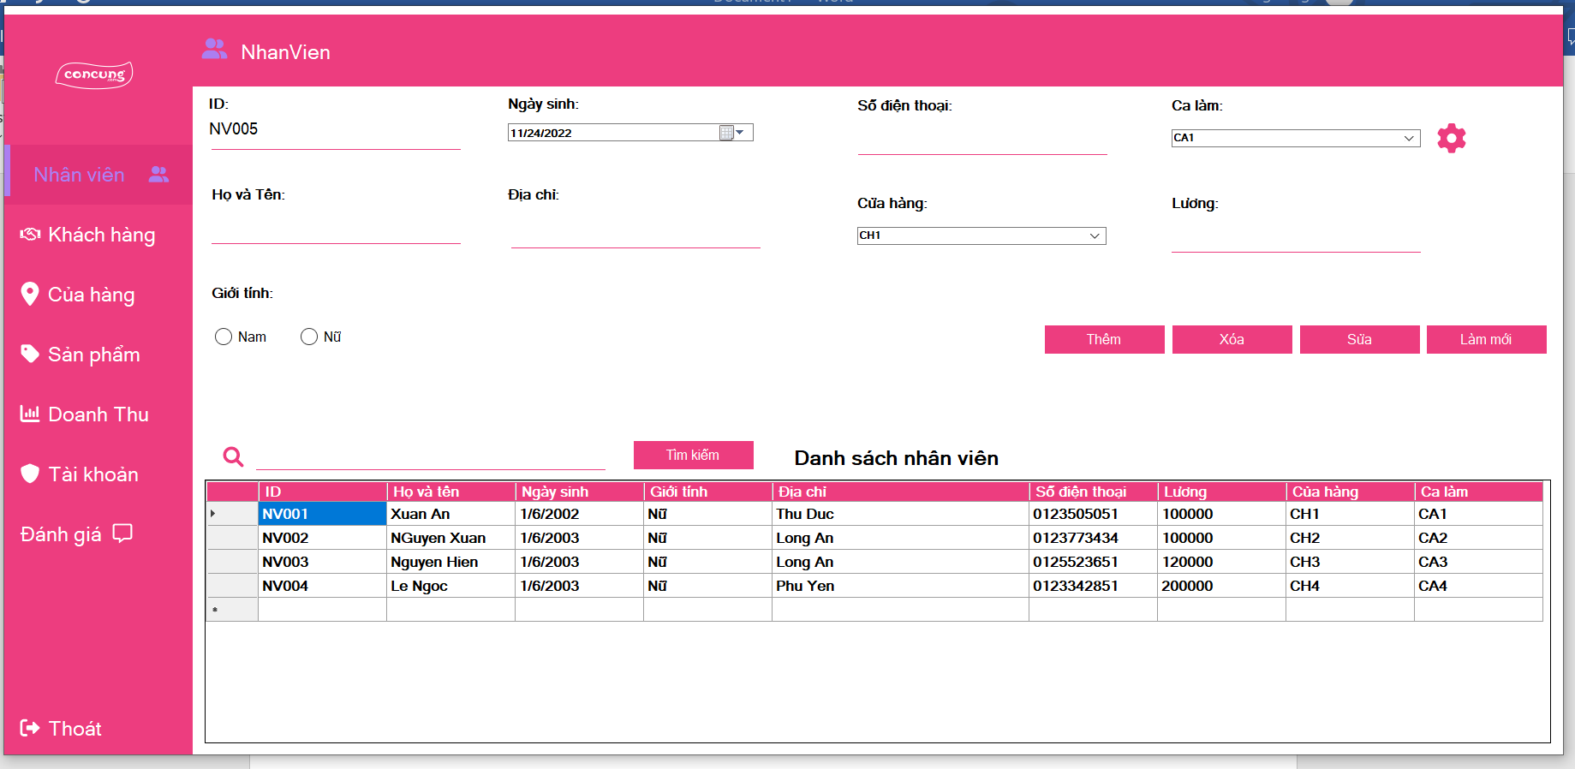
Quản lí nhân viên

Slide 12
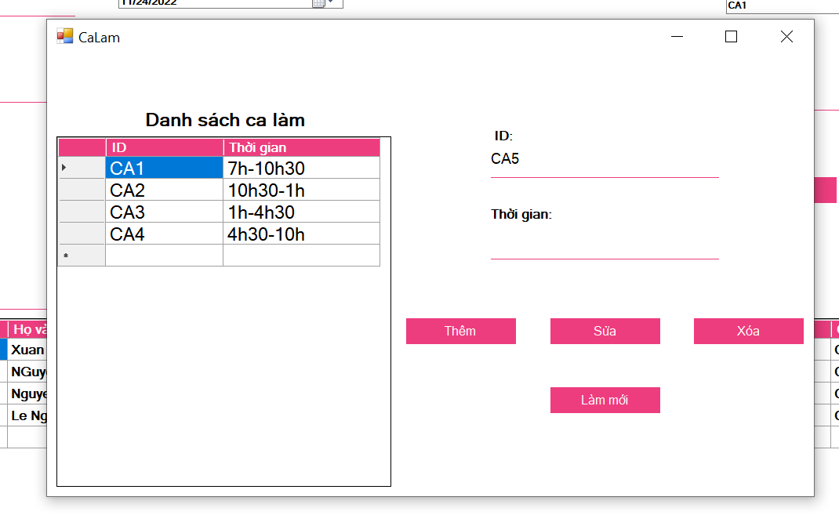
Quản lí ca làm

Slide 13
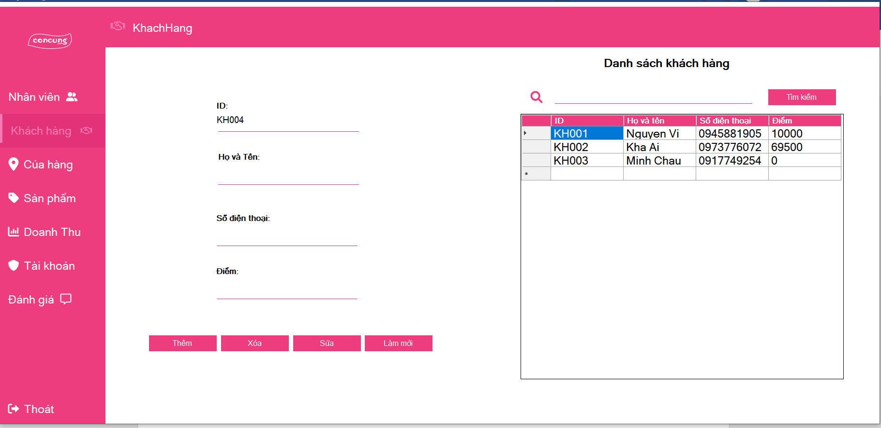
Quản lí khách hàng

Slide 14
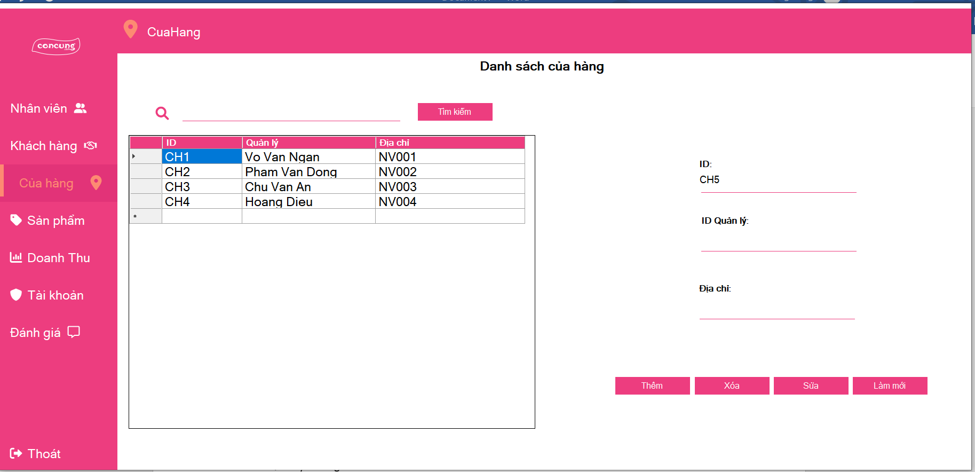
Quản lí cửa hàng

Slide 15
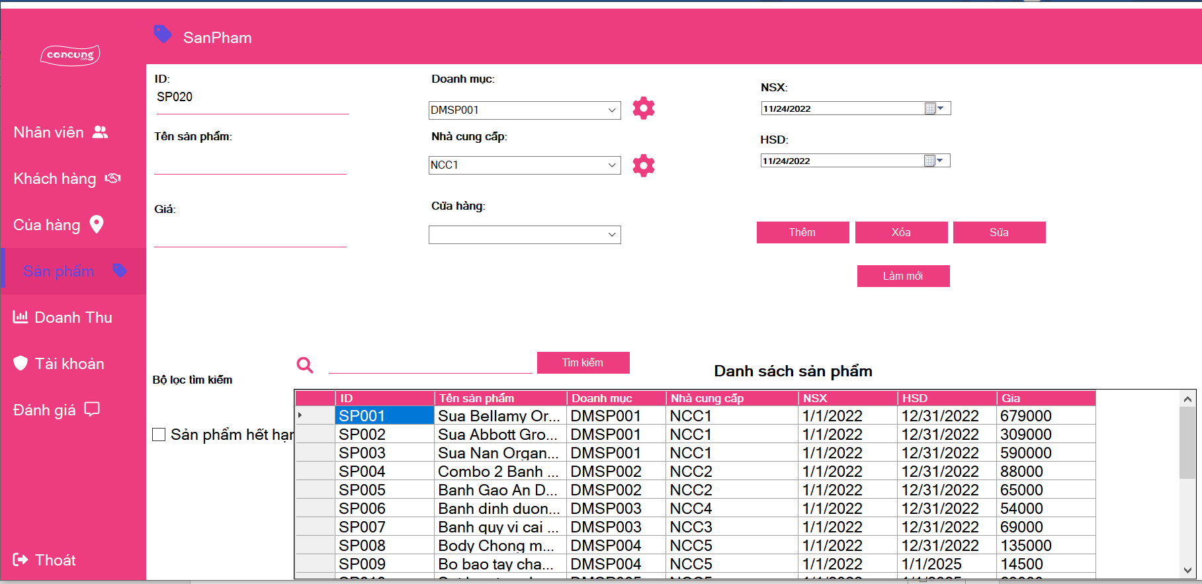
Quản lí sản phẩm

Slide 16
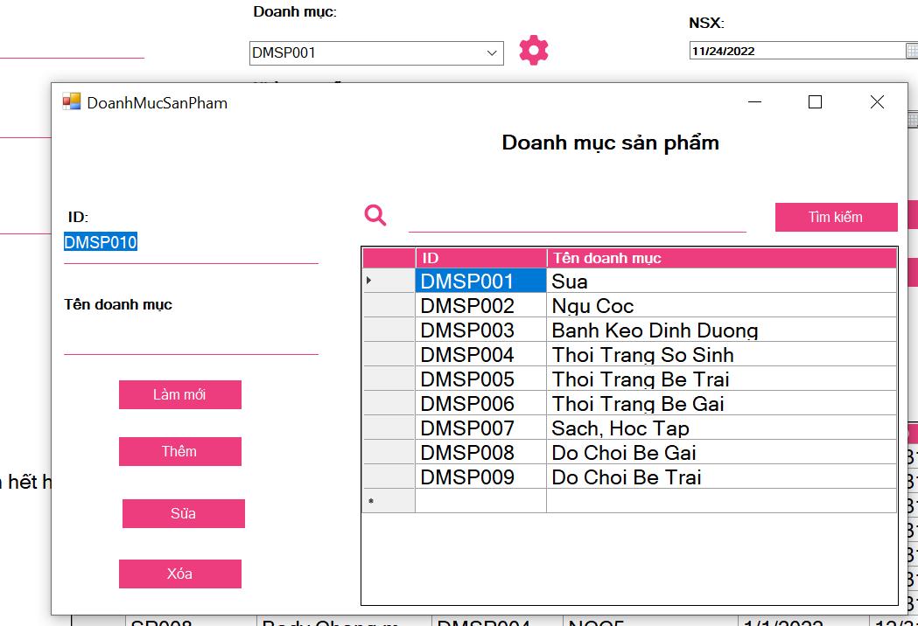
Danh mục sản phẩm

Slide 17
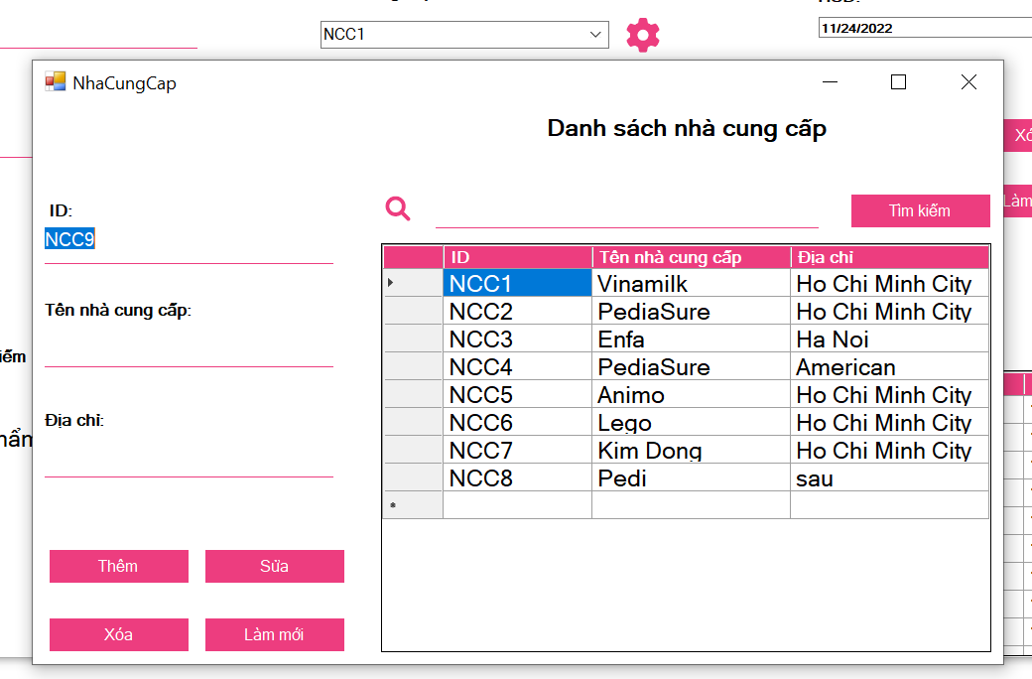
Nhà cung cấp

Slide 18
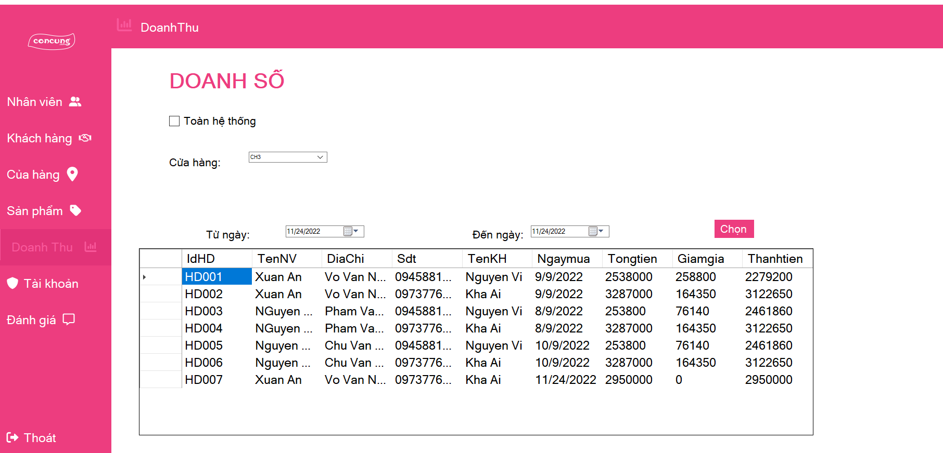
Quản lí doanh thu

Slide 19
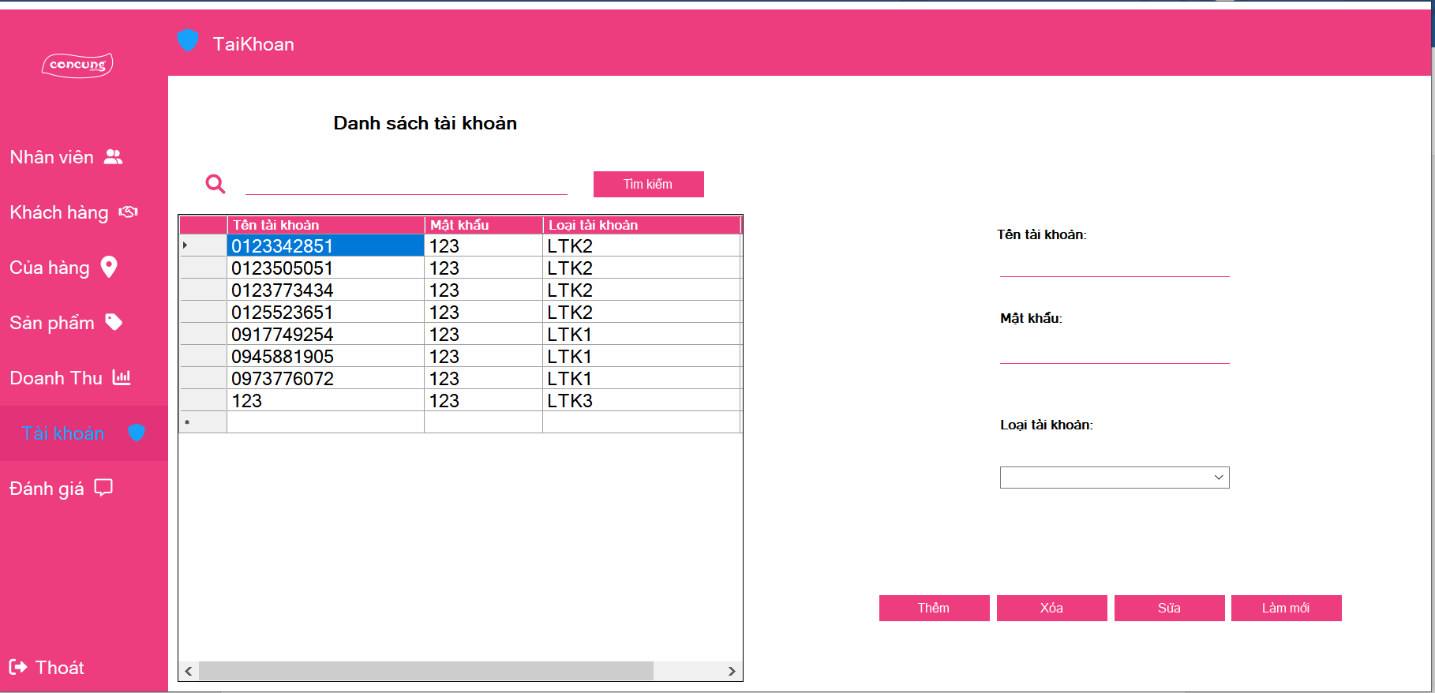
Quản lí tài khoản

Slide 20
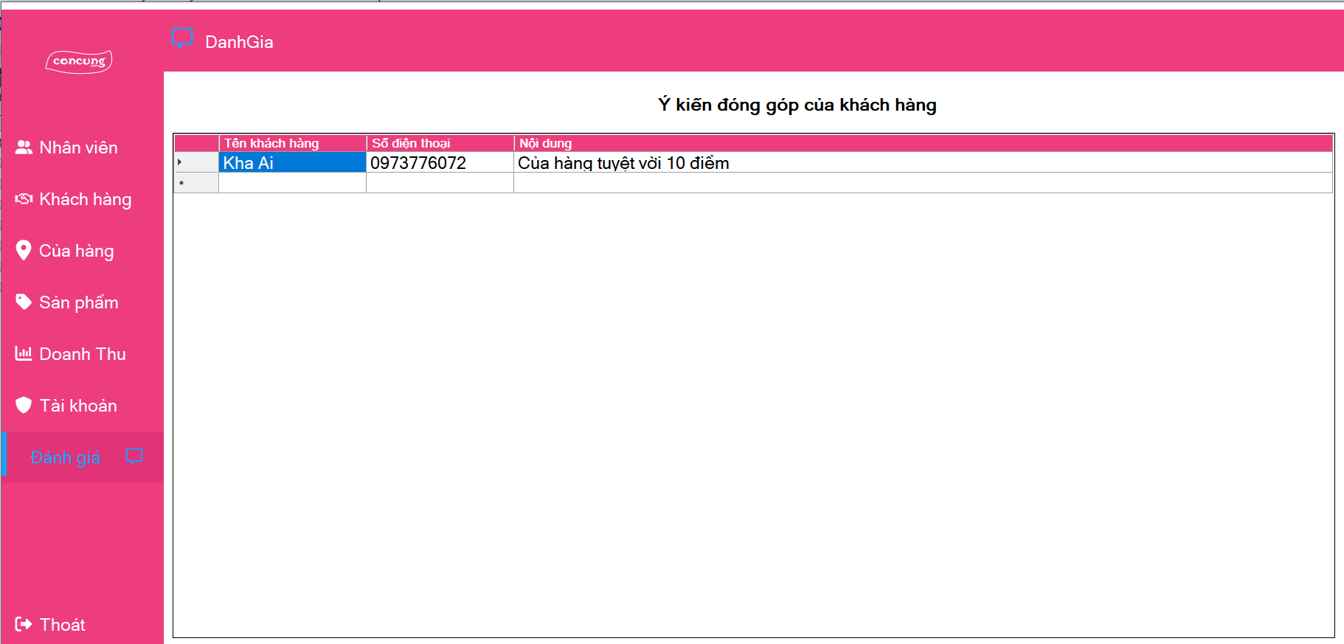
Quản lí đánh giá

Slide 21
Thanks!

